Slide 1
Administración de registros
PARA PEQUEÑOS NEGOCIOS
Actualizado: 09-2016

Slide 2

La bienvenida
Agenda
Reglas básicas
Presentaciones

Slide 3
Objetivos
Explicar el concepto de administración de registros y el motivo por el que esto es importante para pequeños negocios
Identificar prácticas, reglas y herramientas de administración de registros que suelen estar disponibles para pequeños negocios
Explicar cómo funcionan estas prácticas, reglas y herramientas de administración de registros

Slide 4
Objetivos (continuación)
Identificar los beneficios de un buen sistema administración de registros para pequeños negocios
Explicar los aspectos fundamentales de la administración de registros para pequeños negocios
Identificar los productos de software (programa de computación) disponibles para la administración de registros de los pequeños negocios

Slide 5

Formulario de conocimientos
¿Qué saben o quieren aprender sobre la administración de registros?

Slide 6

Introducción
La administración de registros
es importante para los pequeños
negocios
  Negocio propio
  Sociedad
  Corporación

Slide 7
¿Qué es la administración de registros?
Es la práctica organizada y disciplinada de guardar los registros del negocio
Puede ser sencilla (fólder) o compleja (almacenamiento electrónico en línea)
Permite recuperar registros rápidamente
Se actualiza de forma continua
Es necesario conservar registros precisos, tanto personales como del negocio

Slide 8
¿Por qué es importante la administración de registros?
Operaciones comerciales
  Seguimiento de operaciones
  Planificación
Requisitos legales
  Contratos
  Licencias y permisos
  Nómina y personal
Preparación de impuestos federales, estatales y locales

Slide 9
Operaciones comerciales, seguimiento de operaciones
Registros de clientes
Registros de ventas
Correspondencia
Inventario

Slide 10

Tema para debate n.º 1: administración de registros personales
Analicen las prácticas de administración de registros de sus negocios.
Identifiquen registros de operaciones que mantienen.
Identifiquen registros de planificación que mantienen.
Identifiquen registros legales que mantienen.
Identifiquen registros impositivos que mantienen.
Analicen sus sistemas de administración de registros en mayor profundidad.
  ¿Hay registros que no sean necesarios de conservar? ¿Por qué?
  ¿Hay algún registro que no hayamos mencionado que ustedes tengan actualmente?
  ¿Es necesario agregar registros a la lista?
  ¿A qué área de la administración de registros necesitan prestarle atención?

Slide 11
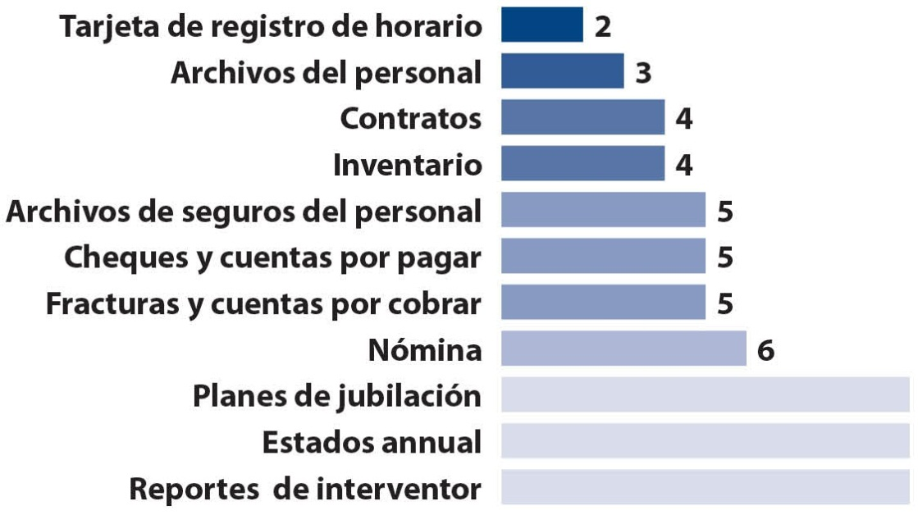
Retención de registros
Ejemplos (años)
Permanentemente

Slide 12

Herramientas para la administración de registros
“Herramientas de papel” sencillas
Sistema de recordatorios
Sistemas informáticos
Computación en nube (Cloud)
  Contabilidad
  Alojamiento
  de archivos
Usen el sistema que mejor se adapte a sus necesidades

Slide 13

“Herramientas de papel” sencillas
Fólder de archivos
Fólder colgante
Archivador
Fólder de fuelle

Slide 14

Sistema de recordatorios
Pueden usar un sistema de recordatorios para cumplir con sus obligaciones; por ejemplo:
  Impuestos trimestrales
  Renovaciones de licencias
  Revisiones y
  renovaciones de seguros
  Facturas por vencer
  Llamadas que deben devolver

Slide 15
Sistemas informáticos
Complementan las herramientas de papel
Ocupan menos lugar que el papel
Son más rápidos y sencillos: transmisión
por el Internet
Muchos negocios y agencias gubernamentales permiten el uso del Internet
Investiguen los sistemas informáticos y adóptenlos con el paso del tiempo
Asegúrense de hacer COPIAS DE RESPALDO
diariamente

Slide 16


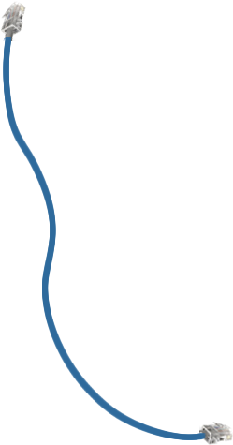

Computación en nube
Usen el Internet para almacenar, administrar y procesar datos (en lugar
de usar sus propias computadoras personales).

Slide 17
Computación en nube: contabilidad
Opción que ofrecen las empresas
de software (programa de
computación) contable
No es necesario
comprar las actualizaciones
de software (programa de
computación)
No se pierden datos
cuando se produce una
falla de la computadora
Se puede acceder a los datos
desde cualquier lugar

Slide 18
Computación en nube: alojamiento de archivos
Permite compartir información
con colegas o clientes
Permite compartir archivos
de gran tamaño
No se pierden archivos
cuando se produce una
falla de la computadora
Se puede acceder a la información
desde cualquier lugar
Existen opciones gratuitas y
con costo

Slide 19

Software (programa de computación) para el negocio
Evaluación de las necesidades del negocio
Disponibilidad de muchos productos de software (programa de computación)
  Hojas de cálculo
  Correo electrónico
  Contabilidad
Y O

Slide 20

Elección de software (programa de computación): evaluación de las necesidades del negocio
¿Registro del inventario?
¿Fabricación?
¿Comercio electrónico?
¿Múltiples usuarios?
¿Especialización del sector?
¿Opciones en línea?
¿Algo más?
Software

Slide 21

Software (programa de computación) para el negocio: correo electrónico
Facilita la comunicación con clientes, empleados, proveedores, contratistas, etc.
Se puede acceder a través de
una computadora “local” o
de un correo electrónico vía web
Creen un sistema para archivar
los correos electrónicos para
conservar registros precisos

Slide 22

Software (programa de computación) para el negocio: hojas de cálculo
Permiten registrar información de clientes, inventario, ventas, hojas de asistencia de los empleados, etc.
Matrices formadas por
filas y columnas
Suelen usarse para
crear proyecciones de
varias situaciones
financieras

Slide 23

Software (programa de computación) para el negocio: contabilidad
Permite mantener los registros financieros del negocio, como los de ventas, gastos, inventario y activos
Ofrece muchas ventajas
  Reducción de errores
  Mayor rapidez
  Bajo costo
  Mejor organización
Mejor
organización
Reducción
de errores
Software
contable
Bajo costo
Mayor rapidez
para hacer
cálculos

Slide 24
Tema para debate n.º 2: sistema contable
Tómense algunos minutos para pensar en sus propios sistemas contables.
Descríbanlos.
¿Cómo podrían mejorarlos?
¿Qué mejoras específicas se les ocurren?

Slide 25

Capacitación sobre el software (programa de computación) para el negocio
Tutoriales y pruebas gratuitas
Capacitaciones en línea y seminarios web sobre
software (programa de computación)
YouTube
Socios de recursos de la SBA: SCORE,
Centros para el Desarrollo de Pequeños Negocios, Centros de Negocios para Mujeres, Centros de Asistencia para las Exportaciones de los EE. UU.,
Centros de Extensión para Negocios de Veteranos
Institutos universitarios
Contadores
Asesores contables

Slide 26
Implementen un sistema de inmediato
Comiencen
de inmediato
Refínenlo a medida que el negocio crezca

Slide 27
Puntos clave para recordar
Usen herramientas de administración de registros que se adapten al tipo, el tamaño y la complejidad del negocio
Evalúen las necesidades del negocio antes de comprar un software (programa de computación)
COMIENCEN DE INMEDIATO

Slide 28

Resumen
¿Qué preguntas finales tienen?
¿Qué aprendieron?
¿Cómo calificarían la capacitación?

Slide 29
Conclusión
A través de esta capacitación, aprendieron sobre lo siguiente:
  El concepto de administración de registros y su importancia
  Los aspectos fundamentales de la administración de registros: prácticas, reglas y herramientas
  Los registros que deben conservarse: aspectos relacionados con el seguimiento, la planificación, los requisitos legales y la preparación de impuestos
  Los beneficios de contar con un sistema de administración de registros
  Los software (programa de computación) disponibles para la administración de registros
  La capacitación sobre el software para el negocio

